Slide 1
Πρόγραμμα Μεταπτυχιακών Σπουδών:
«Επιστήμες της Αγωγής - Εξ Αποστάσεως Εκπαίδευση με την χρήση των ΤΠΕ (e-Learning)»
Σχεδιασμός, υλοποίηση και αποτίμηση ολοκληρωμένης παρέμβασης Συμπληρωματικής Εξ Αποστάσεως Εκπαίδευσης με θέμα: «Η βιολογία της μέλισσας» στο πλαίσιο του μαθήματος της Φυσικής Στ΄ Δημοτικού
Τερζάκης Σωτήριος
Επιτροπή Κρίσης ΔΕ
Καρβούνης Λάμπρος Διδάκτωρ Πανεπιστημίου Κρήτης | Σταύρου Δημήτρης Καθηγητής Πανεπιστημίου Κρήτης | Μιχαηλίδη Έμιλυ Επ. Καθηγήτρια Πανεπιστημίου Κρήτης
Ρέθυμνο, 2024

Slide 2
Ένα μεγάλο ευχαριστώ…
Στην τριμελή Επιτροπή Επίβλεψης
Διδάκτορα κ. Καρβούνη Λάμπρο
Καθηγητή κ. Σταύρου Δημήτρη
Επ. Καθηγήτρια κα. Μιχαηλίδη Έμιλυ
Σε όσους συμμετείχαν στην έρευνα
Στην οικογένειά μου

Slide 3

1. Σκοπός
Σκοπός της εργασίας ήταν ο σχεδιασμός, η δημιουργία και η υλοποίηση ολοκληρωμένης παρέμβασης, συμπληρωματικής σχολικής ΕξΑΕ με τη χρήση διαδραστικού εκπαιδευτικού υλικού σε μαθητές της Στ΄ Δημοτικού, με θέμα "Η βιολογία της μέλισσας", στο πλαίσιο του μαθήματος της Φυσικής, βάση τη μεθοδολογία της εξ αποστάσεως εκπαίδευσης και τις αρχές σχεδιασμού ΕΥ που έχουν προταθεί από τους θεωρητικούς του πεδίου.

Slide 4




2. Συνεισφορά της διπλωματικής
Εκπαιδευτική
Ερευνητική
Θεωρητική
Κοινωνική
Καλές πρακτικές για μια ολοκληρωμένη παρέμβαση σχολικής ΕξΑΕ σε μαθητές Δημοτικού
Εμπλουτισμός της ερευνητικής βιβλιογραφίας για το ΕΥ σε e-Learning περιβάλλοντα
Δημιουργία ενός εναλλακτικού τρόπου προσέγγισης της εκπαιδευτικής διαδικασίας
Παρουσίαση σε μαθητές Δημοτικού τη ζωή της μέλισσας μέσω ΕΥ για την ΕξΑΕ και ανάδειξη της σημαντικότητάς της

Slide 5

3. Ερευνητικά Ερωτήματα
Το εκπαιδευτικό υλικό είναι σχεδιασμένο σύμφωνα με τις αρχές της Εξ Αποστάσεως Εκπαίδευσης;
Διέπεται το εκπαιδευτικό υλικό από τις αρχές της Πολυμεσικής Μάθησης;
Ποιες προδιαγραφές πληροί το εξ αποστάσεως εκπαιδευτικό υλικό που παρήχθη, για την εξ αποστάσεως εκπαίδευση μαθητών Στ΄ Δημοτικού σχετικά με την βιολογία της μέλισσας;
Πώς αποτιμάται το εκπαιδευτικό υλικό από τους μαθητές που το μελέτησαν;

Slide 6
4. Δομή της εργασίας
ΓΕΝΙΚΟ ΘΕΩΡΗΤΙΚΟ ΠΛΑΙΣΙΟ
  1. ΕΙΣΑΓΩΓΗ
  2. Η Εξ ΑΠΟΣΤΑΣΕΩΣ ΕΚΠΑΙΔΕΥΣΗ
  3. ΕΚΠΑΙΔΕΥΤΙΚΟ ΥΛΙΚΟ ΚΑΙ ΕΞΑΕ
ΔΗΜΙΟΥΡΓΙΑ ΕΚΠΑΙΔΕΥΤΙΚΟΥ ΥΛΙΚΟΥ
  4. ΜΕΘΟΔΟΛΟΓΙΑ ΣΧΕΔΙΑΣΜΟΥ ΤΟΥ ΕΥ
  -ΥΛΟΠΟΙΗΣΗ & ΠΕΡΙΓΡΑΦΗ ΕΚΠΑΙΔΕΥΤΙΚΟΥ ΥΛΙΚΟΥ
ΑΠΟΤΙΜΗΣΗ ΕΚΠΑΙΔΕΥΤΙΚΟΥ ΥΛΙΚΟΥ
  5. ΜΕΘΟΔΟΛΟΓΙΑ ΤΗΣ ΕΡΕΥΝΑΣ
  6. ΠΑΡΟΥΣΙΑΣΗ - ΣΧΟΛΙΑΣΜΟΣ ΑΠΟΤΕΛΕΣΜΑΤΩΝ ΤΗΣ ΕΡΕΥΝΑΣ
  7. ΣΥΜΠΕΡΑΣΜΑΤΑ – ΣΥΝΕΙΣΦΟΡΑ

Slide 7
5. Θεωρητικό Πλαίσιο
ΕξΑΕ
Βασικές θεωρίες - Έννοιες
Μεθοδολογία της ΕξΑΕ
Σύγχρονη-Ασύγχρονη
Σχολική ΕξΑΕ
Εκπαιδευτικό Υλικό και ΕξΑΕ
Αρχές σχεδιασμού ΕΥ

Slide 8
6. Δημιουργία Εκπαιδευτικού Υλικού 1/7
Εκπαιδευτικό Υλικό
Σκοπός
Αυτόνομη & μαθητοκεντρική μάθηση
ΣυμπληρωματικήΕξΑΕ
H5P
Chamilo

Slide 9
6. Δημιουργία Εκπαιδευτικού Υλικού 2/7
Στοιχεία σχεδιασμού του ΕΥ
Βασικές αρχές ΕΥ στην ΕξΑΕ
Εκπαιδευτικός ως σύμβουλος
Το ΕΥ είναι ευέλικτο-δυναμικό
Εξατομικευμένη μάθηση
Μοντέλα σχεδιασμού ΕΥ για την ΕξΑΕ
12 Αρχές Mayer
3 Δέσμες Λιοναράκη
Συνομιλιακό Μοντέλο Laurilard
Ταξινομία Bloom
Θεωρίες Μάθησης
Συμπεριφορισμός
Γνωστικές Θεωρίες
Κοινωνικός Εποικοδομητισμός
Εφαρμογές που αξιοποιήθηκαν
Chamilo
H5P
Doodly
Plotagon
Padlet

Slide 10
6. Δημιουργία Εκπαιδευτικού Υλικού 3/7
Έρευνα
Συλλογή πληροφοριών και πηγών
Παραγωγή – Σύνθεση στοιχείων & Νέου υλικού
Ολοκληρωμένη παρέμβαση Συμπληρωματικής ΕξΑΕ

Slide 11

6. Δημιουργία Εκπαιδευτικού Υλικού 4/7
Στο σημείο αυτό ακολουθεί σύντομη παρουσίαση του μαθήματος και του ΕΥ στο περιβάλλον της εκπαιδευτικής ψηφιακής πλατφόρμας «Chamilo»:

Slide 12
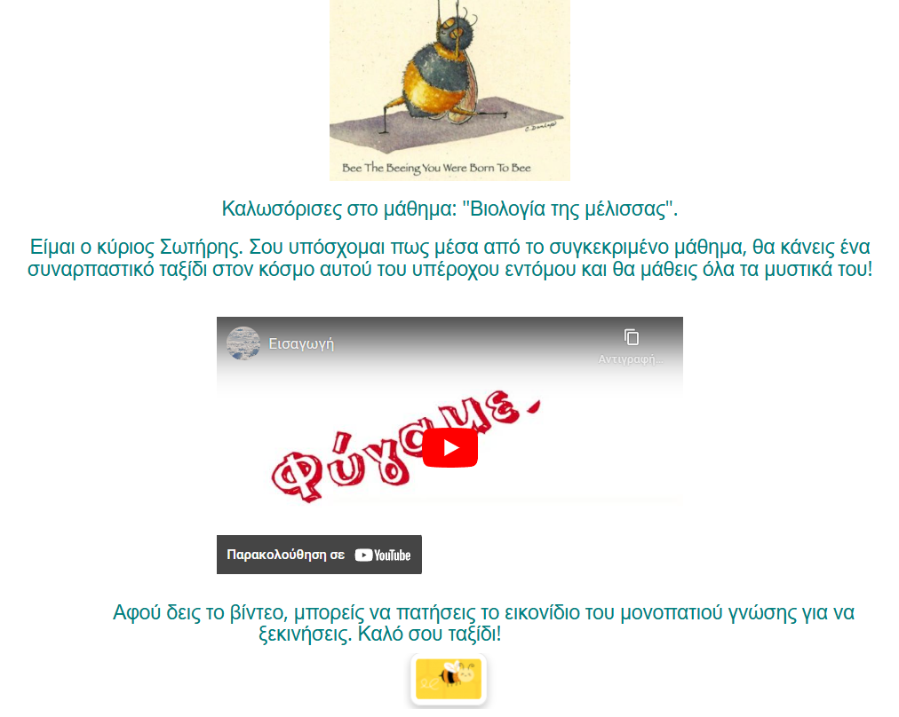
6. Δημιουργία Εκπαιδευτικού Υλικού 5/7

Slide 13
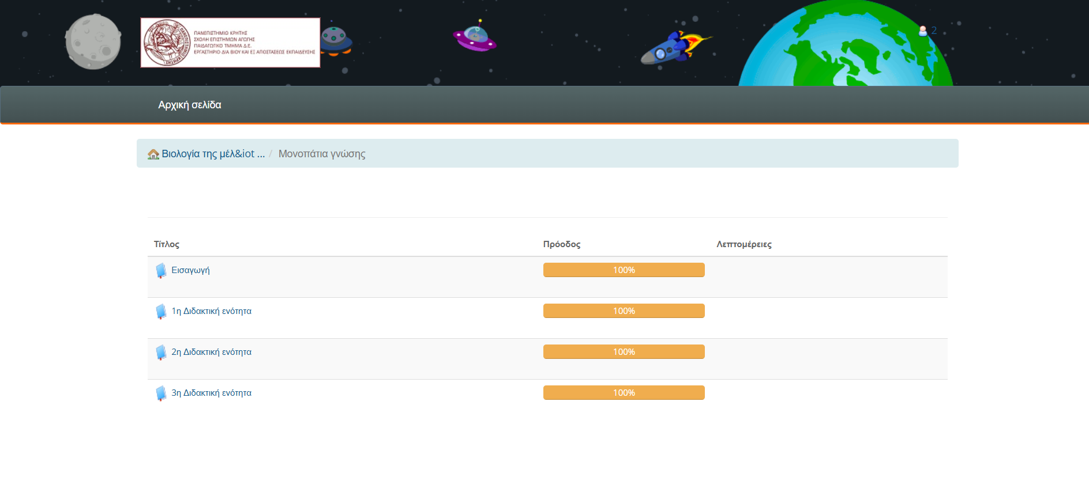
6. Δημιουργία Εκπαιδευτικού Υλικού 6/7

Slide 14

6. Δημιουργία Εκπαιδευτικού Υλικού 7/7

Slide 15
Μεθοδολογία
Μεθοδολογία Έρευνας
Είδος Έρευνας: Ποιοτική έρευνα
Χρονική περίοδος: Μάιος-Ιούνιος 2024
Δειγματοληψία: Σκόπιμη δειγματοληψία 3 ειδικοί & 10 μαθητές
Μέθοδος: Έρευνα Απόψεων με Ποιοτική Ανάλυση Περιεχομένου
Επεξεργασία δεδομένων: Ψηφιακό λογισμικό «Atlas.ti »
Επεξεργασία δεδομένων: Ποιοτική Ανάλυση - Μονάδα ανάλυσης η φράση με αυτοτελές εννοιολογικό περιεχόμενο – 10 ερευνητικοί άξονες (για τους ειδικούς) 4 ερευνητικοί άξονες ( για τους μαθητές)
Αξιοπιστία-Εγκυρότητα: Τριγωνοποίηση μέσω της αποτίμησης από ειδικούς και μαθητές.

Slide 16
Αποτίμηση Εκπαιδευτικού Υλικού 1/2
Αποτελέσματα – Κύρια ευρήματα
Το ΕΥ έχει σχεδιαστεί σύμφωνα με τις αρχές και τη μεθοδολογία της ΕξΑΕ
Εφαρμόζονται οι αρχές της Πολυμεσικής Μάθησης
Δυνατά σημεία: Καλαίσθητος σχεδιασμός με την παρουσίαση του γνωστικού αντικειμένου να είναι απλή, τμηματική και κατανοητή.
Προτάσεις: Ακόμη μεγαλύτερη τμηματοποίηση της πληροφορίας σε μερικές διαφάνειες!
Έρευνα κύριου ΕΥ –
Οι απόψεις των ειδικών

Slide 17
Αποτίμηση Εκπαιδευτικού Υλικού 2/2
Αποτελέσματα – Κύρια ευρήματα
Ο νέος τρόπος διδασκαλίας παρουσιάζει μεγάλο ενδιαφέρον, είναι διασκεδαστικός και πρωτότυπος.
Η πλατφόρμα Chamilo είναι εύκολη στη χρήση της με απλά και κατανοητά κουμπιά.
Οι οδηγίες ήταν χρήσιμες και η αφήγηση πολύ βοηθητική.
Το ΕΥ ήταν ενδιαφέρον, εύκολες δραστηριότητες που βοήθησαν στην κατάκτηση γνώσεων με διασκεδαστικό τρόπο.
Προτάσεις: Διαφορετική μορφοποίηση λόγω δυσκολιών στη χρήση από κινητό.
Έρευνα κύριου ΕΥ –
Οι απόψεις των μαθητών

Slide 18
Συμπεράσματα 1/3
1^{ο} Ερευνητικό ερώτημα:
Το εκπαιδευτικό υλικό είναι σχεδιασμένο σύμφωνα με τις αρχές της Εξ Αποστάσεως Εκπαίδευσης;
Η Αποτίμηση του Εκπαιδευτικού Υλικού έδειξε ότι αυτό διέπεται από τις αρχές και τη μεθοδολογία της εξΑΕ (Mayer, 2017) .
2^{ο} Ερευνητικό ερώτημα:
Διέπεται το εκπαιδευτικό υλικό από τις αρχές της Πολυμεσικής Μάθησης;
Tο εκπαιδευτικό υλικό για τη Βιολογία της μέλισσας ακολουθεί τις αρχές και τη μεθοδολογία της εξ αποστάσεως εκπαίδευσης, ενσωματώνοντας τις αρχές που όρισαν Σπανακά και Λιοναράκης (2017).

Slide 19
Συμπεράσματα 2/3
3^{ο} Ερευνητικό ερώτημα:
Ποιες προδιαγραφές πληροί το εξ αποστάσεως εκπαιδευτικό υλικό που παρήχθη, για την εξ αποστάσεως εκπαίδευση μαθητών Στ΄ Δημοτικού σχετικά με τη βιολογία της μέλισσας;
Το Ε.Υ. άρεσε λόγω της παρουσίασής του, καθώς είναι ευχάριστο, καλά δομημένο, με πλούσιες παραπομπές και συμπληρωματικό υλικό, συνδυάζει εικόνα, ήχο και πληροφορία, κάνοντάς το ευχάριστο και φιλικό.
Μπορεί να χρησιμοποιηθεί εύκολα μέσω υπολογιστή ή κινητού τηλεφώνου, ενώ διαθέτει σαφείς οδηγίες.
Υπάρχουν σύμβολα που επεξηγούν την κάθε λεπτομέρεια.

Slide 20
Συμπεράσματα 3/3
4^{ο} Ερευνητικό ερώτημα:
Πώς αποτιμάται το εκπαιδευτικό υλικό από τους μαθητές που το μελέτησαν;
Το Ε.Υ., όσον αφορά την παρουσίασή του, βρέθηκε καλαίσθητο, με υψηλό βαθμό διάδρασης και πρωτοτυπίας, καθιστώντας το μάθημα πιο κατανοητό με τη βοήθεια της εικόνας και των πρωτότυπων ασκήσεων.
Το Ε.Υ. ακολούθησε τις αρχές σχεδιασμού του μοντέλου των West & Λιοναράκη και του συνομιλιακού μοντέλου της Laurillard, προσεγγίζοντας με διαφορετική προσέγγιση την πολυπλοκότητα του μαθήματος σχετικά με τη βιολογία της μέλισσας.

Slide 21

Προτάσεις
Αξιοποίηση του ΕΥ σε περισσότερες τάξεις με ταυτόχρονη συλλογή και αξιοποίηση των δεδομένων
Συγκριτική αποτίμηση μαθησιακών αποτελεσμάτων με χρήση ή χωρίς, του ΕΥ σε διαφορετικές τάξεις
Μετατροπή του ΕΥ σε ΕΥ για ενήλικες

Slide 22

Τέλος Παρουσίασης
Σας ευχαριστώ για την προσοχή σας!

